Slide 1
БЮДЖЕТ для граждан Степнинского сельского поселения к проекту бюджета на 2023 год и на плановый период 2024 и 2025 годов

Slide 2
СТепнинское селЬское поселение
Степнинское се́льское поселе́ние — муниципальное образование в Марьяновском районе Омской области Российской Федерации
Глава Лепший Роман Алексеевич
Административный центр — село Степное
Состав сельского поселения три населенных пункта:
Малая Степнинка (деревня) численность жителей 225
Новое Поле (деревня) численность жителей 33
Степное (село, административный центр) численность жителей 798

Slide 3
Что такое бюджет?
Бюджет сельского поселения — это форма образования и расходования фонда денежных средств, предназначенных для финансового обеспечения задач и функций органов местного самоуправления.
Что такое доходы и расходы бюджета?
Доходы бюджета это - поступающие в бюджет денежные средства.
Расходы бюджета –выплачиваемые из бюджета денежные средства.
Сбалансированность бюджета состояние бюджета, при котором доходы и расходы равны друг другу.

Slide 4
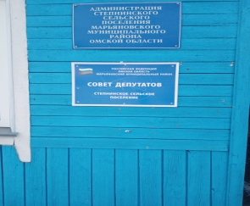
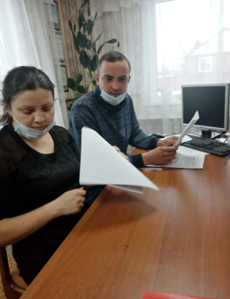
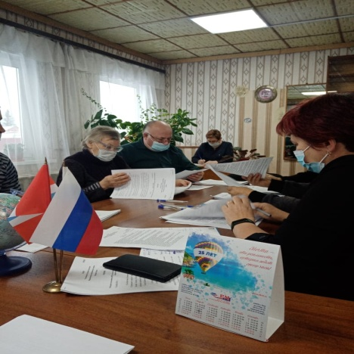
Этапы составления и утверждения бюджета поселения
Глава
администрации сельского поселения
В соответствии со статьей 184.2 Бюджетного кодекса до 15 ноября текущего года :
-проект бюджета сельского поселения на очередной финансовый год и плановый период;
-основные направления бюджетной и налоговой и политики;
итоги исполнения социально-экономического прогноза за отчетный год и оценки исполнения текущего года;
Прогноз социально-экономического развития на следующий год и плановый период;
пояснительная записка к проекту бюджета;
-паспорт муниципальных программ и иные документы.
Совет депутатов
Совет депутатов
Принятии проекта бюджета за основу
Назначение публичных слушаний
Публичные слушания
Совет депутатов
Принятие проекта бюджета
Публикация
не позднее 10 дней после утверждеия

Slide 5
Степнинское сельское поселение
Прогноз поступлений налоговых и неналоговых доходов
Налоговые и неналоговые доходы 2023 2024 2025
Налог на доходы физических лиц 124 350,00 132 600,00 140 460,00
Единый сельскохозяйственный налог 186 000,00 191 000,00 198 000,00
Налог на имущество физических лиц 25 000,00 25 000,00 25 000,00
Земельный налог 644 000,00 644 000,00 644 000,00
Отчисления от акцизов 586 860,00 631 790,00 655 570,00
Доходы, получаемые
от арендной платы за
земельные участки 391 082,96 391 082,96 391 082,96
Госпошлина 8 700,00 8 700,00 8 700,00
Итого налоговые и неналоговые доходы 1 965 992,96 2 024 172,96 2 062 812,96
Безвозмездные поступления
Дотации 1 547 775,45 1 249 398,62 1 289 016,29
Субвенции, воинский учёт 103 941,00 108 764,00 112 725,00
Межбюджетные трансферты 1 796 159,06 1 796 159,06 1 796 159,06
Итого безвозмездные поступления 3 447 875,51 3 154 321,68 3 197 900,35
5 413 868,47 5 178 494,64 5 260 713,31

Slide 6
РАСПРЕДЕЛЕНИЕ расходов бюджета на 2023 год и на плановый период 2024 и 2025 годов
Наименование расходов местного бюджета | Сумма, рублей
 | 2023 год |  | 2024 год |  | 2025 год
 | Всего | в том числе за счет поступлений целевого характера | Всего | в том числе за счет поступлений целевого характера | Всего | в том числе за счет поступлений целевого характера
1 | 4 | 5 | 6 | 7 | 8 | 9
I. Общегосударственные вопросы, в т.ч. | 2 073 253,49 | 0,00 | 1 887 437,86 | 0,00 | 1 910 638,75 | 0,00
1. Функционирование высшего должностного лица субъекта Российской Федерации и муниципального образования | 405 234,00 |  | 405 234,00 |  | 405 204,00
2. Функционирование Правительства Российской Федерации, высших исполнительных органов государственной власти субъектов Российской Федерации, местных администраций | 1 129 376,17 |  | 1 086 621,42 |  | 1 106 417,27
3. Обеспечение деятельности финансовых, налоговых и таможенных органов и органов финансового (финансово-бюджетного) надзора | 306 504,55 | 0,00 | 306 504,55 | 0,00 | 306 504,55 | 0,00
4. Резервные фонды | 5 000,00 | 0,00 | 1 000,00 | 0,00 | 1 000,00 | 0,00
5. Другие общегосударственные вопросы | 227 138,77 |  | 88 077,89 |  | 91 512,93
II. Национальная оборона | 103 941,00 | 103 941,00 | 108 764,00 | 108 764,00 | 112 725,00 | 112 725,00
Мобилизационная и вневойсковая подготовка | 103 941,00 | 103 941,00 | 108 764,00 | 108 764,00 | 112 725,00 | 112 725,00

Slide 7
III. Национальная безопасность и правоохранительная деятельность | 1 000,00 | 0,00 | 500,00 | 0,00 | 500,00 | 0,00
Защита населения и территории от чрезвычайных ситуаций природного и техногенного характера, пожарная безопасность | 1 000,00 | 0,00 | 500,00 | 0,00 | 500,00 | 0,00
IV. Национальная экономика | 608 082,60 | 0,00 | 631 790,00 | 0,00 | 655 570,00 | 0,00
1. Общеэкономические вопросы | 21 222,60 | 0,00 | 0,00 | 0,00 | 0,00 | 0,00
2. Дорожное хозяйство (дорожные фонды) | 586 860,00 | 0,00 | 631 790,00 | 0,00 | 655 570,00 | 0,00
V.Культура, кинематография | 2 250 065,97 | 1 796 159,06 | 2 385 633,60 | 1 796 159,06 | 2 413 679,56 | 1 796 159,06
1. Культура | 899 190,91 | 445 284,00 | 1 034 758,54 | 445 284,00 | 1 062 804,50 | 445 284,00
2. Другие вопросы в области культуры, кинематографии | 1 350 875,06 | 1 350 875,06 | 1 350 875,06 | 1 350 875,06 | 1 350 875,06 | 1 350 875,06
VI. Физическая культура и спорт | 377 525,41 | 0,00 | 82 469,18 | 0,00 | 0,00 | 0,00
Физическая культура | 377 525,41 |  | 82 469,18 |  | 0,00
Всего | 5 413 868,47 | 1 900 100,06 | 5 096 594,64 | 1 904 923,06 | 5 093 113,31 | 1 908 884,06

Slide 9
Потребность теплоэнергии на год (Расчет теплоснабжения) тыс.руб
Наименование объекта | Гкал | 2023 | 2024 | 2025 | Примечание
Здание администрации (01.04.) | 35,64 | 251,14 | 260,94 | 271,12 | В Проект Бюджета поселения на 2023 год и на плановый период 2024 и 2025 годов заложена сумма 251,14 тыс. руб. или 100 %
Культурно-спортивный комплекс (Дом культуры, 08.01) | 165,10 | 1 163,40 | 1 208,78 | 1 255,93 | В Проект Бюджета поселения на 2023 год и на плановый период 2024 и 2025 годов заложена сумма 365,41 тыс. руб. или 31,41 %
Культурно-спортивный комплекс (Спортзал, 11.01) | 112,47 | 792,54 | 823,45 | 855,57 | В Проект Бюджета поселения на 2023 год и на плановый период 2024 и 2025 годов заложена сумма 375,53 тыс. руб. или 47,38 %
Здание гаража (13.01) | 12,03 | 84,77 | 88,08 | 91,50 | В Проект Бюджета поселения на 2023 год и на плановый период 2024 и 2025 годов заложена сумма 84,77 тыс. руб. или 100 %
Итого |  | 2 291,87 | 2 381,25 | 2 474,12 | В Проект Бюджета поселения на 2023 год и на плановый период 2024 и 2025 годов заложена сумма 1 076,85 тыс. руб. или 46,99 %

Slide 11
В соответствии с Бюджетным кодексом Российской Федерации и Положением «О бюджетном процессе в муниципальном образовании Степнинское сельское поселение Марьяновского муниципального района Омской области» установлено, что в случае сокращения в 2023 году поступлений доходов в местный бюджет расходами местного бюджета, подлежащими финансированию в полном объеме в пределах средств, предусмотренных в местном бюджете на 2023 год на эти цели, являются:
1) оплата труда;
2) начисления на выплаты по оплате труда;
3) оплата коммунальных услуг;
4) уплата налогов, сборов и иных обязательных платежей в бюджеты бюджетной системы Российской Федерации;
5) иные межбюджетные трансферты по передаваемым полномочиям.

